Slide 1
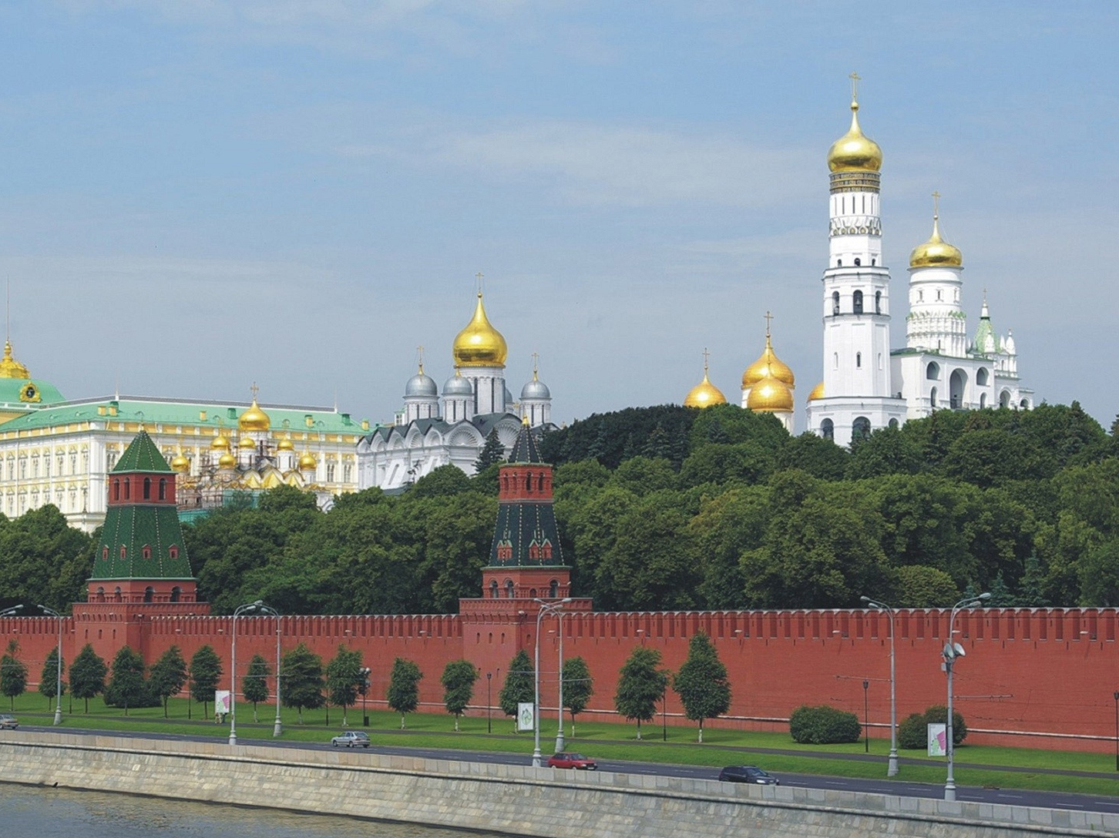
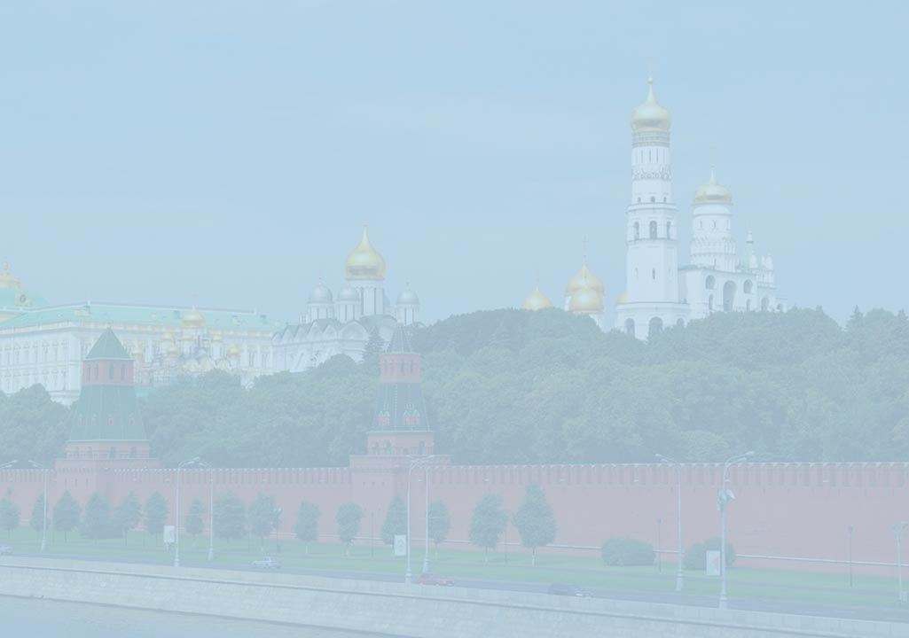
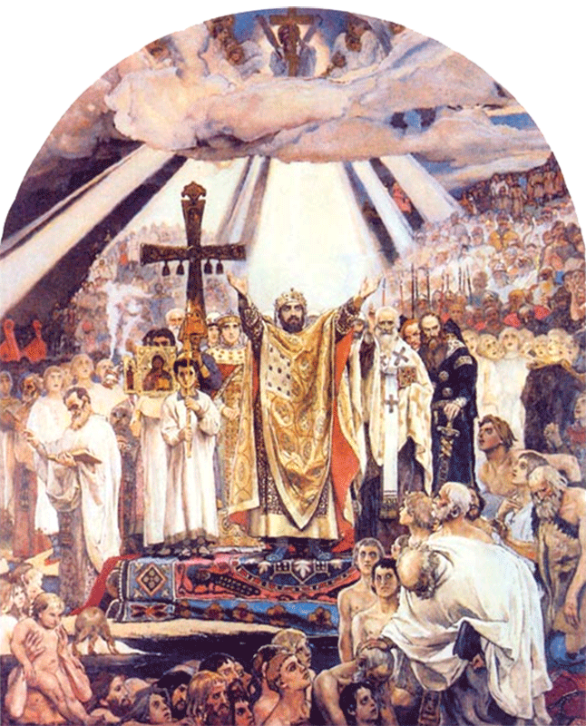
ПРАВОСЛАВНАЯ
КУЛЬТУРА РОССИИ
МОНАСТЫРСКАЯ КУЛЬТУРА
НА РУСИ

Slide 2
30.
ОПТИНА ПУСТЫНЬ В ИСТОРИИ РУССКОЙ КУЛЬТУРЫ

Slide 3
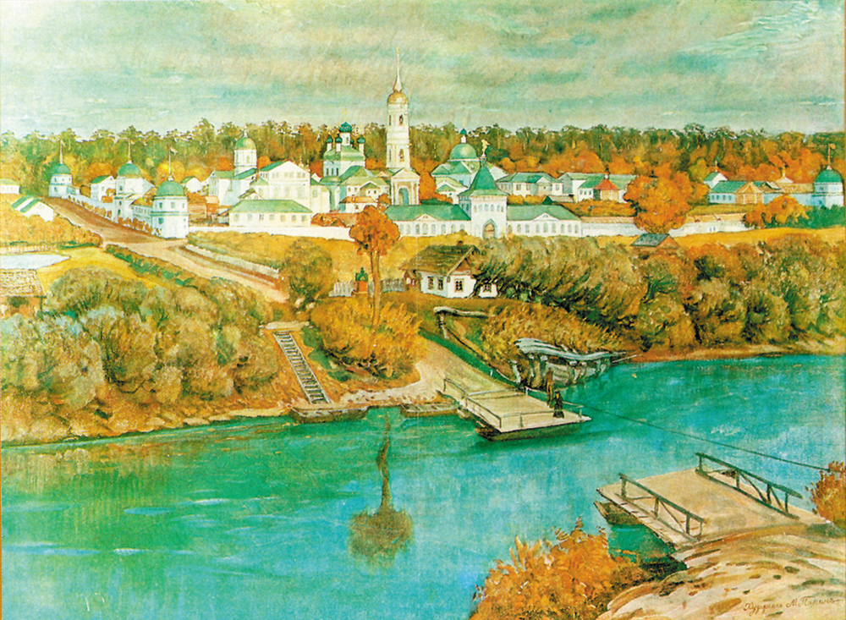
Общий вид Козельской Введенской Оптиной Пустыни.
Литография А. Панина. Начало XX в.

Slide 4
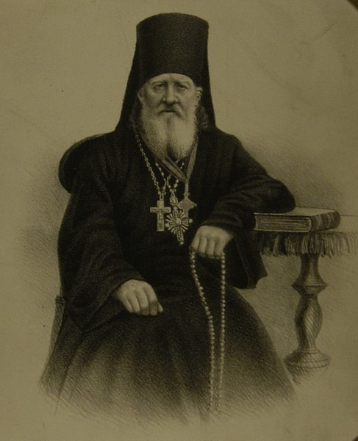
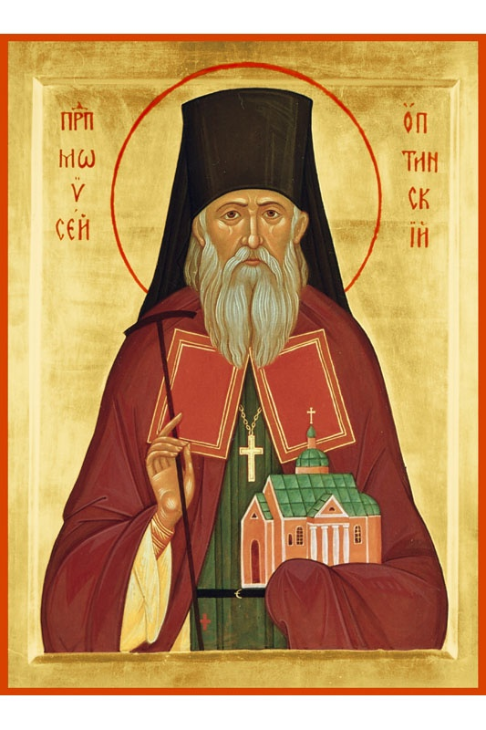
Преподобный Моисей (Путилов; †1862)

Slide 5
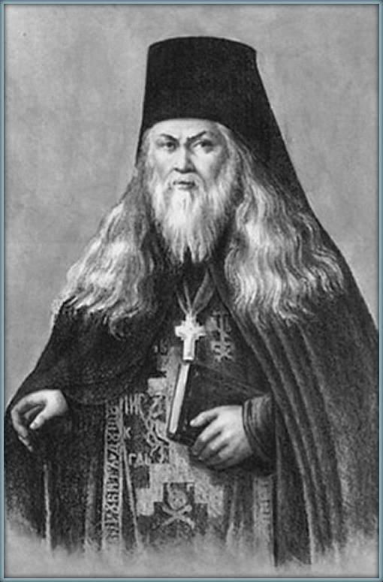
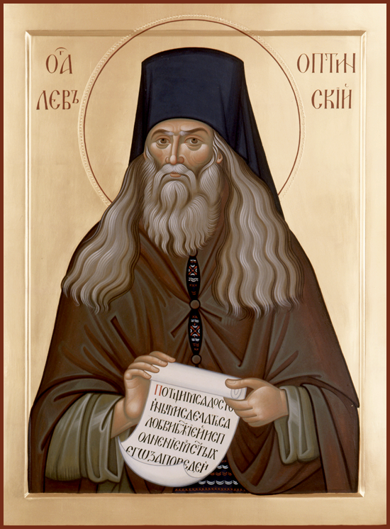
Преподобный Лев (Наголкин; †1841)

Slide 6
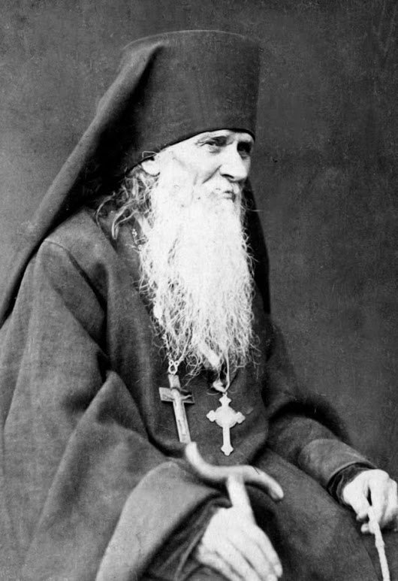
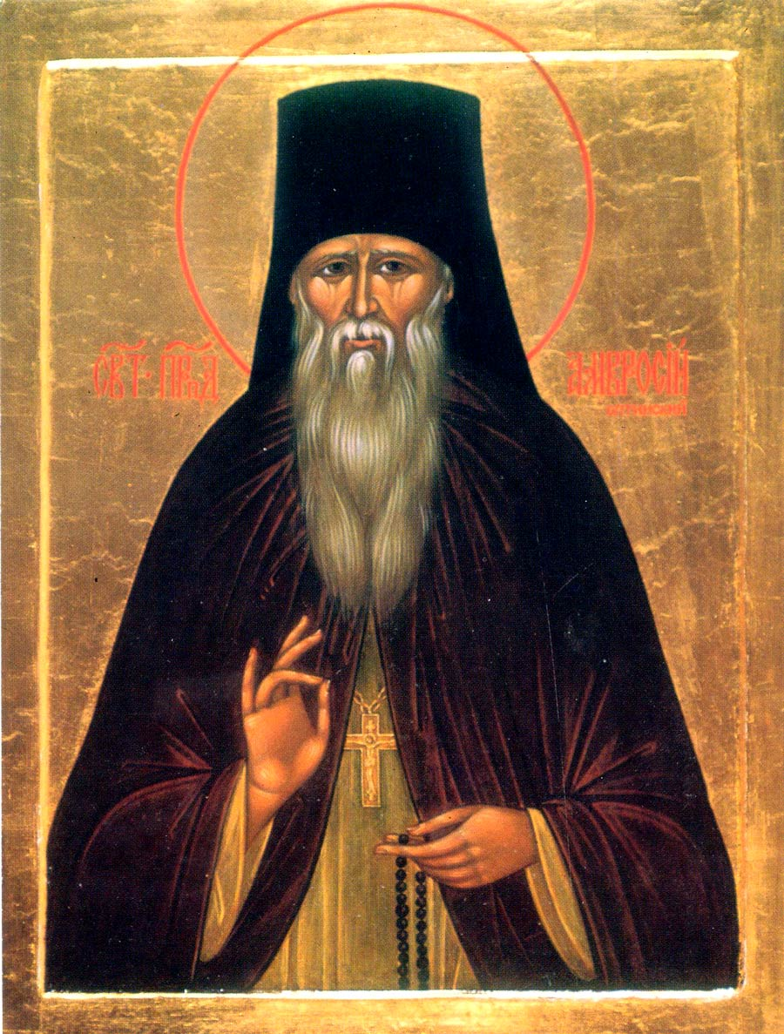
Преподобный Амвросий (Гренков; †1801)

Slide 7
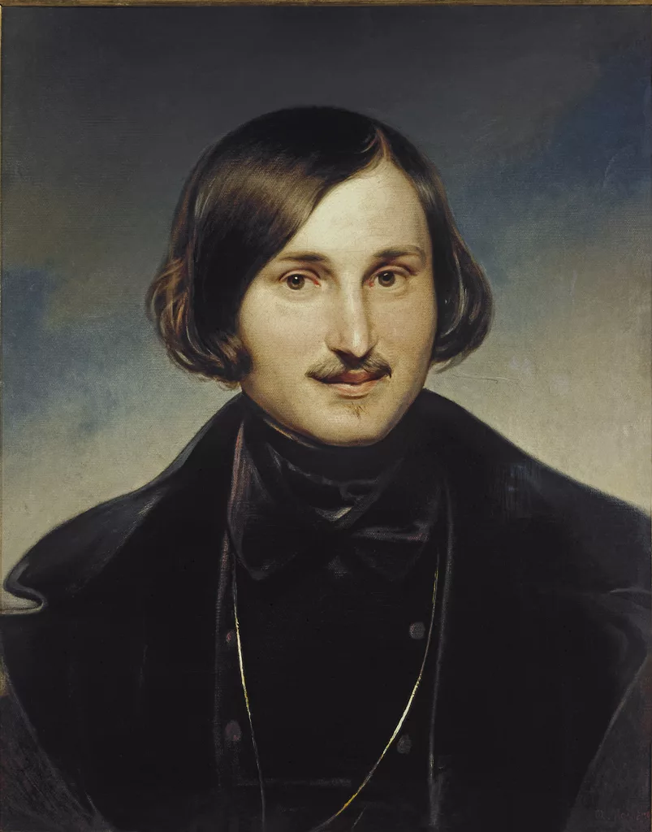
Николай Васильевич Гоголь

Slide 8
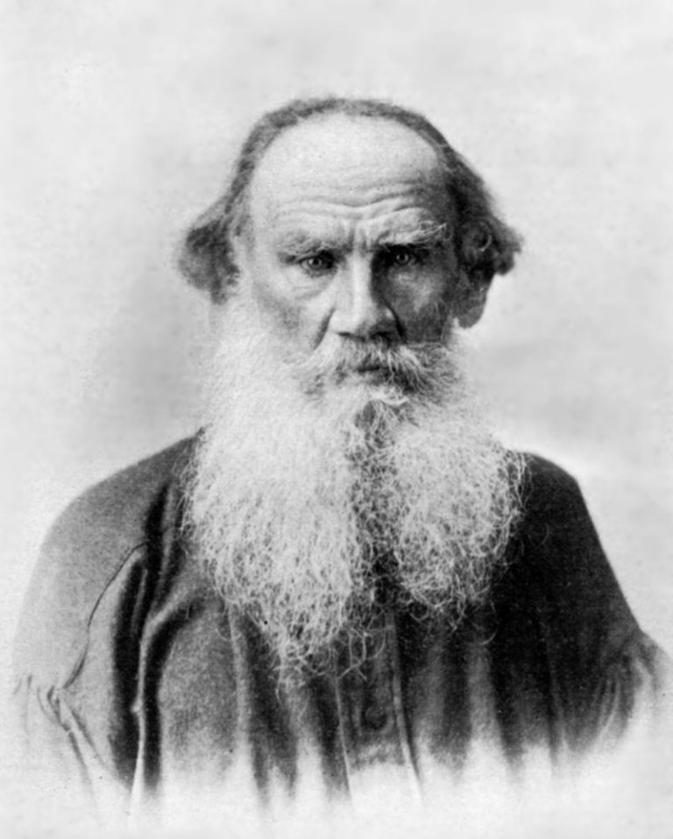
Лев Николаевич Толстой

Slide 9
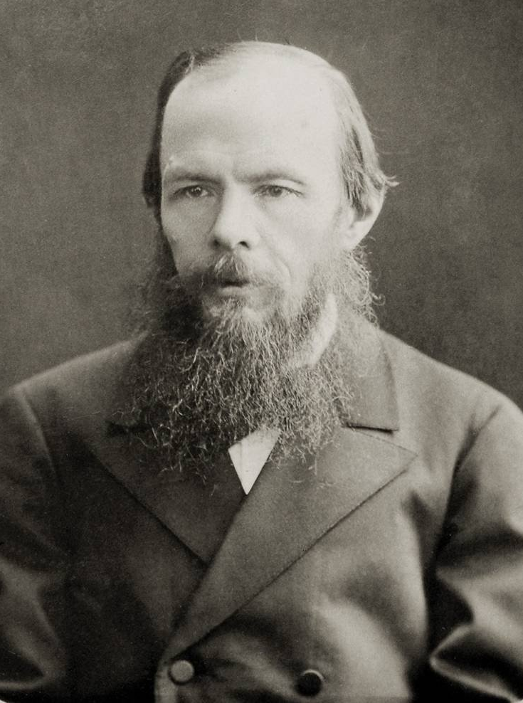
Федор Михайлович Достоевский

Slide 10
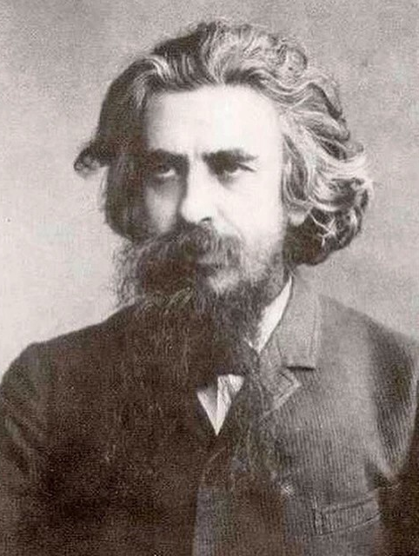
Владимир Сергеевич Соловьев

Slide 11
«Я заезжал по дороге в Оптинскую Пустынь и навсегда унес о ней воспоминание… Благодать видимо там присутствует. Это слышится в самом наружном служении, хотя и не можем объяснить себе, почему. Нигде я не видел таких монахов. С каждым из них, мне казалось, беседует все небесное. Я не расспрашивал, кто из них как живет: их лица сказывали сами все.
Самые служки меня поразили светлой ласковостью ангелов, лучезарной простотой обхожденья; самые работники в монастыре, самые крестьяне и жители окрестностей. За несколько верст, подъезжая к обители, уже слышится благоухание: все становится приветливее, поклоны ниже, и участья к человеку больше. Вы постарайтесь побывать в этой обители…»
Н. В. Гоголь. Письмо А. П. Толстому
10 июля 1850 г.

Slide 12
Собор преподобных старцев Оптинских. Икона. XX век

Slide 13
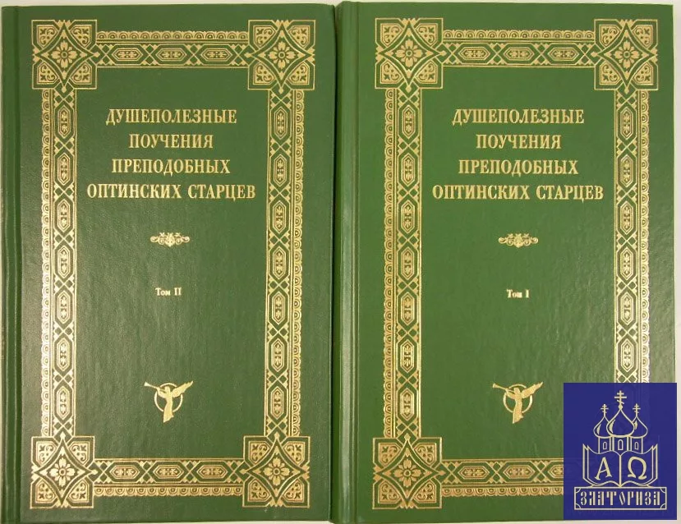



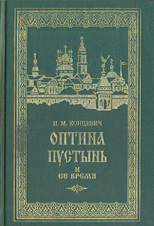

Slide 14
Подписи под обращением деятелей науки и культуры к руководству страны
о возвращении Оптиной пустыни Русской Православной Церкви. 1988 г.

Slide 15
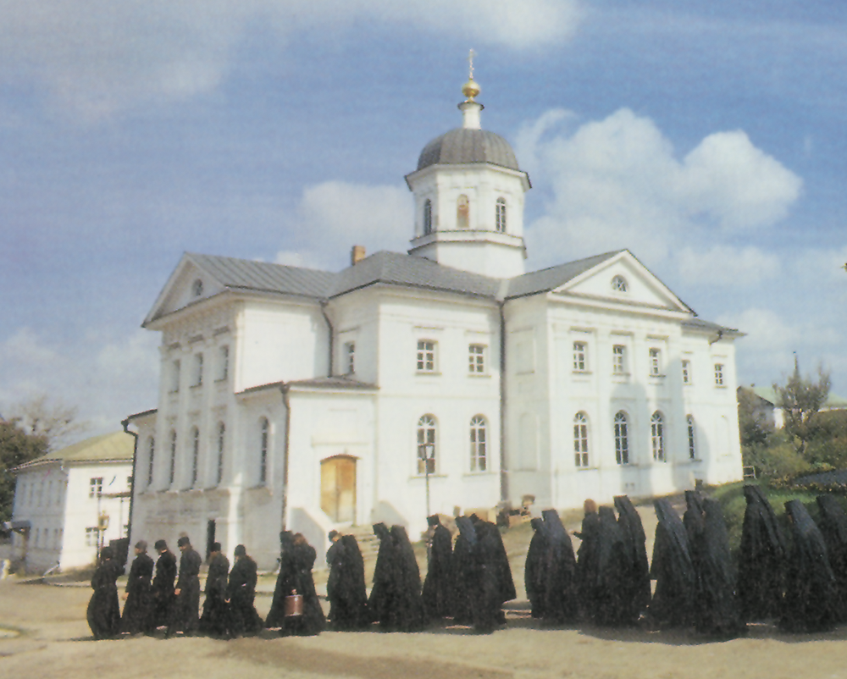
Козельская Введенская Оптина пустынь. Начало возрождения

Slide 16
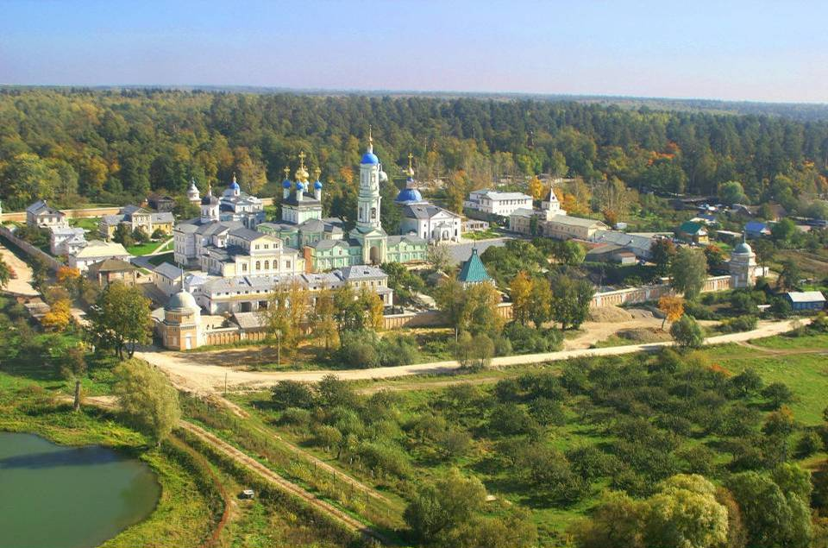
Козельская Введенская Оптина пустынь

Slide 17
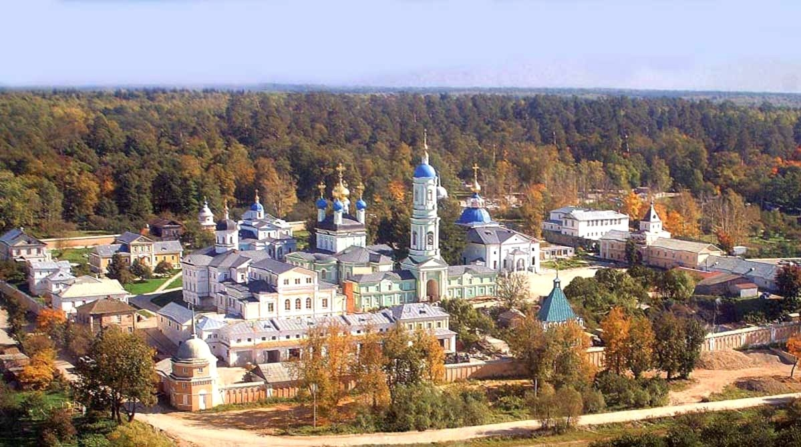
Козельская Введенская Оптина пустынь

